Slide 1

Padrão de Projeto Prototype
Padrão de projeto que cria cópias de objetos para modificar, sem afetar o objeto original.

Slide 2

Participantes
Incluir nomes dos participantes da apresentação.
1 Clara Ferraz
2023211510051
2 Gabriel Marques
20232115100022
3 Guilherme Medeiros
20232115100013
4 Hallan Pedrosa
2023211510097
5 Jhonatan Pessoa
2023211510031

Slide 3
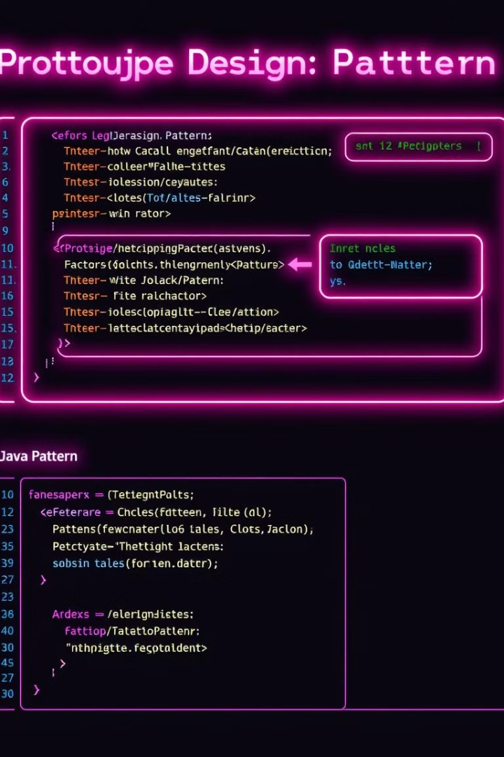
Definição e Propósito
Cria uma cópia de um objeto, permitindo modificações sem impactar o original.
Facilita a cópia
Protege o original
Cria um novo objeto a partir de um existente.
Alterações no clone não afetam o original.
Personalização
Personalize clones sem afetar o objeto original.

Slide 4
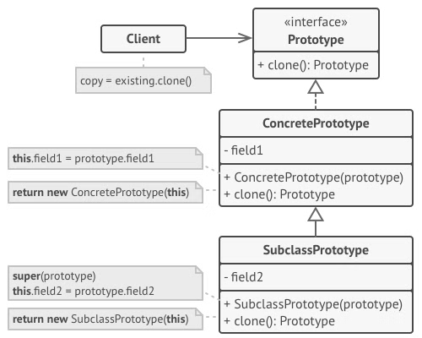


Estrutura e Funcionalidade
O padrão Prototype consiste em uma interface e uma classe concreta.
Interface
Define o método de clonagem.
Classe Concreta
Implementa a clonagem e cria clones.

Slide 5

Vantagens e Aplicações
Utilização em cenários que exigem criação de objetos complexos.
1
Redução de código
2
Flexibilidade
Simplifica a criação de novos objetos.
Adaptação a diferentes cenários e requisitos.
3
Performance
Melhora a performance em relação à criação de objetos complexos.

